Slide 1
강화학습 스터디
7장
강경민

Slide 2
목차
Q러닝 복습
딥러닝 개관
신경망 + Q러닝

Slide 3


MC법, TD법
MC법: S_t에서 시작, 전체 시뮬레이션을 돌려보고 나온 수익에 따라서 V(s_t) 갱신
TD법: S_t에서 1스텝 앞의 수익과 가치 함수를 이용하여 V(S_t)갱신

Slide 4

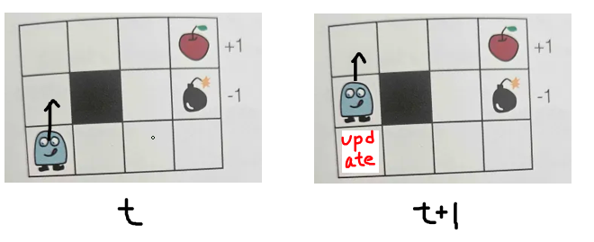
SARSA
V가 아닌 Q에 대해 갱신

Slide 5

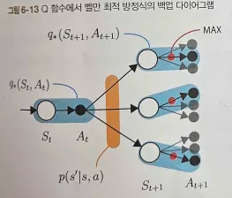
Q 함수의 벨만 최적 방정식

Slide 6

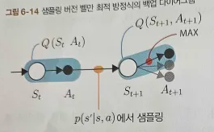

Q 러닝
방향으로 갱신

Slide 7
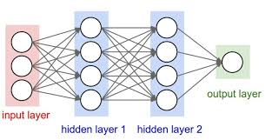
딥러닝 개관
신경망 사용
여러 층으로 구성 (입력층, 은닉층, 출력층)

Slide 8
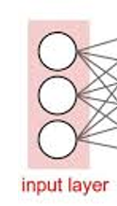

입력층
숫자의 픽셀값이 들어감 [0,0,255,128,…]

Slide 9
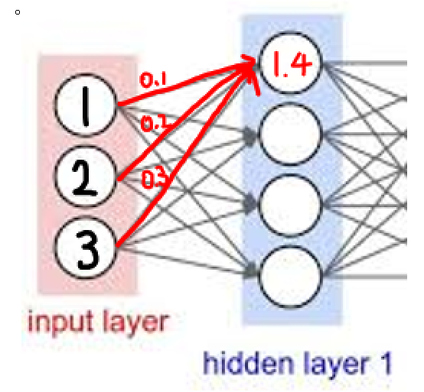
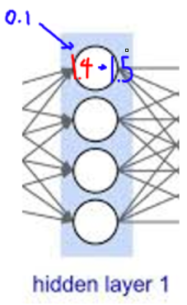
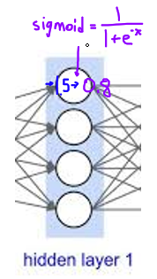
딥러닝 진행
이전 층에서 들어온 입력을 선형 변환
가중치(w) 더함 -> bias(b) 더함 -> 활성화 함수 통과

Slide 10
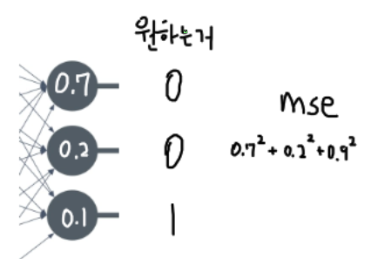
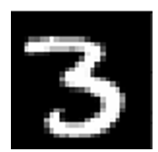
손실 함수
예측이 얼마나 틀렸냐를 나타내는 함수
이걸 최소화하는 게 목표
주로 mean squared error 사용

Slide 11
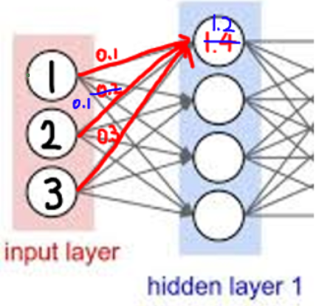
가중치 조정
손실 함수 값을 줄이는 방향으로 w,b 조정
반복

Slide 12



신경망 + Q러닝
Q값을

Slide 13

신경망 + Q러닝
입력이 S,A일 때 출력이 가 되도록 학습시킴
손실 함수: (계산된 Q값 - ) ^ 2

Slide 14
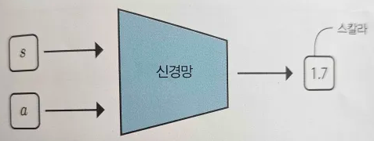
신경망 + Q러닝
문제점: 필요한 순전파의 횟수가 s*a

Slide 15
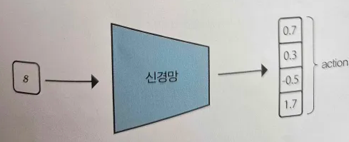
신경망 + Q러닝
필요한 순전파의 횟수를 s로 줄임

Slide 16
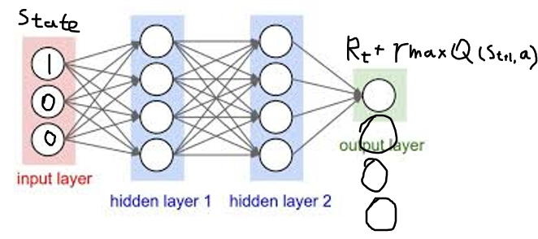
신경망 + Q러닝

Slide 17
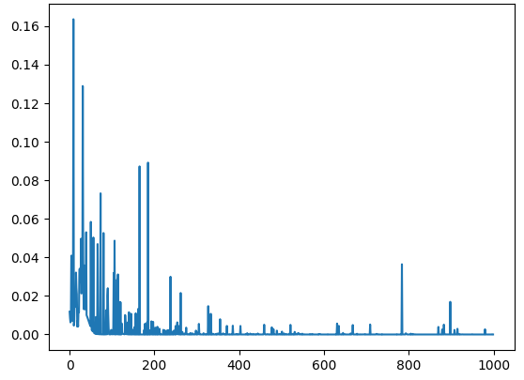
신경망 + Q러닝
에피소드별 손실 추이

